Slide 1
Fiery FS300 Pro – co je nového
Jméno přednášejícího
Pracovní pozice
Notes:
This presentation will give you a closer look into what’s new in this new platform and offers the marketing positioning and overall message for the launch of Fiery FS300 Pro.

Slide 2
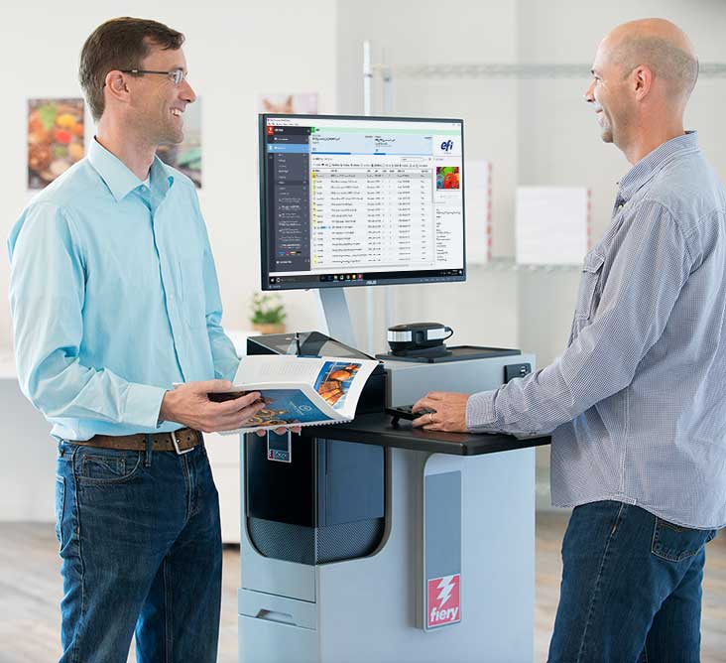
Co je platforma Fiery FS300 Pro?
„Platforma pro příští desetiletí“
  Důraz na uživatele
    Inovace téměř v každém kontaktním bodě s Fiery®
    Nové funkce v hlavních oblastech, které jsou pro uživatele důležité: barva, produktivita, použitelnost a integrace
  Podpora tiskových zařízení Fiery Driven™
    Volné listy, rychlé nepřetržité podávání, skládání kartonů B1 a vlnité materiály
Notes:
Let’s first answer “What is the Fiery FS300 Pro”? And what does FS300 Pro mean for users?
First of all, Fiery FS300 Pro is not just system software, it is a platform. It’s a platform that converges all aspects of a digital front end, or DFE, solution. Fiery DFEs include hardware, software, workflow solutions, and more.
FS300 Pro platform defines and sets the direction for Fiery servers in the next decade by:
Focusing on users with a redesign and innovation in almost every single touch point the user has with Fiery. This includes everything from exterior design that incorporates a Fiery QuickTouch display to interact with the Fiery server, to the furniture stand, and all aspects of user interface in Command WorkStation.
And, of course, FS300 Pro adds new features in the key areas users care about: colour, productivity, usability, and integration.
In addition to that, FS300 Pro drives multiple print technologies, not only cutsheet toner presses. With ever-increasing demands for faster thoughput in production printing, Fiery is now driving very high-speed presses such as the Xerox Trivor 2400, Landa’s Nanographic presses, our own Nozomi for corrugated, and many other engines.

Slide 3
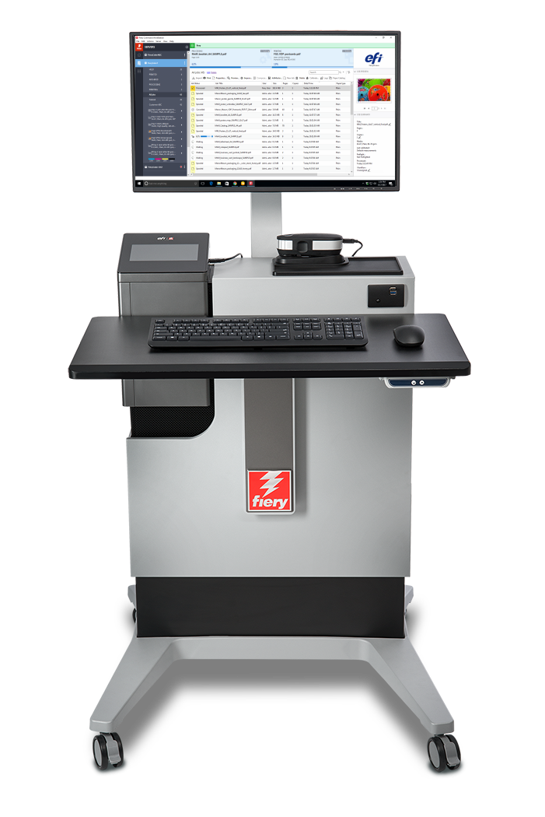
Inovace nové platformy
Systémový software Fiery FS300 Pro
Fiery Command WorkStation®
Pracovní postup Fiery pro tvorbu finálních výtisků
Platformy Fiery NX a XB
Notes:
As you can see in this slide, all the latest innovations ship with this new Fiery DFE platform.
A new user interface, with Command WorkStation 6
A new industrial design and hardware specs for Fiery NX and Fiery XB servers
A new codebase with FS300 Pro system software
And major enhancements to Fiery makeready solutions

Slide 4




Nové funkce Fiery FS300 Pro
  Podpora 7 barev
  Priorita skupiny přímých barev
  Vstupní profil stupňů šedé
  Fiery ImageViewer
  Inspektor objektů
  Celkové pokrytí oblasti
Nový hardware
APPE 4*
Vylepšení HyperRIP
Rychlý opakovaný tisk
Fiery Impose:
Vylepšení automatizace společného tisku
  Automatické otáčení stránek
  Předvolby pro značky
  Fiery Command WorkStation 6
    Náhled všech úloh
    Automatické odebrání rastrů
  Design Fiery NX
    Fiery QuickTouch
    Fiery NX Station
Fiery JobMaster:
Razítkování obrázků
Import naskenovaných stránek
Posunutí stránky
Další vylepšení tvorby finálních výtisků
  Windows 10
  Vylepšení zabezpečení
  Automatické zálohování systému
  Aktualizace Fiery z Command WorkStation
  802.1x EAP-TLS
  Automatická konfigurace proxy
  Vylepšení integrace
* Modul APPE je průběžně aktualizován vylepšeními a novými verzemi služby.
Notes:
Another way to see what’s new in FS300 Pro across print technologies, is to look at areas users care about the most.
As you can see, all areas are represented with new features to reinforce Fiery leadership in the print industry.
Let’s examine these new features in the following slides.

Slide 5

Fiery Command WorkStation 6
Maximálně intuitivní rozhraní správy tiskových úloh pro servery Fiery
Notes:
Let’s start first with Command WorkStation 6 — the new user interface for print job management for Fiery DFEs.

Slide 6
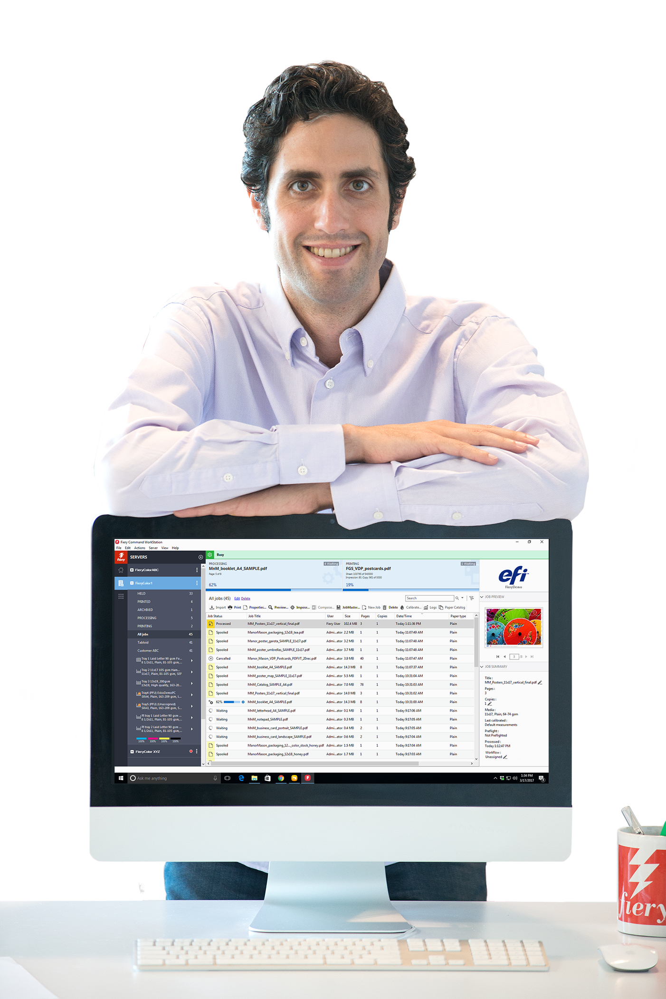
Fiery Command WorkStation 6
Rychlejší správa tiskových úloh, vyšší produktivita tisku
Intuitivnější a snazší použití
Vyšší efektivita a produktivita
Nové nástroje pro manažery
Plynulý a rychlý proces upgradu
Připraveno na budoucí požadavky
Přejít k úplné prezentaci
Notes:
Version 6 offers better usability and higher efficiency. And all you have to do to get these benefits is to download it for free from efi.com/cws.
In addition to operator benefits, there are also new tools for production managers.
Version 6 works with Fiery servers running Fiery System 10 and above, and also provides future connectivity to Fiery servers driving wide- and superwide-format printers.

Slide 7
Nové funkce ve verzi 6
Snadný přechod z verze 5
Plynulý a rychlý proces upgradu
Úvodní prohlídka
Intuitivnější a snazší použití
Moderní a jasné uživatelské rozhraní
Vyšší efektivita a produktivita
Náhled u všech úloh*
Automatické odebrání rastrů*
Rychlý opakovaný tisk*
Funkce vyhledávání úloh
  Jednoduché vyhledávání
  Rozšířené vyhledávání
  Uživatelská zobrazení a filtry
Nastavení barev v nabídce Vlastnosti úlohy
Nastavení výchozích hodnot
  Výchozí hodnoty správy barev
Vložené úpravy
Nové nástroje pro manažery produkce
Domovské zobrazení
  Stav serveru
  Rychlé metriky produkce
Aktualizace Fiery
Nastavení výchozích hodnot
*Nové funkce pouze pro servery FS300 Pro
Notes:
The list of new features has some that were specifically designed to work with FS300 Pro servers or later.
Job preview for all jobs works only on external Fiery servers running Fiery FS300 Pro
Automatically remove rasters and fast reprint is supported by both, external and embedded servers running Fiery FS300 Pro/FS300.

Slide 8
Nové funkce v řešeních pro tvorbu finálních výtisků
Fiery Impose Fiery Compose Fiery JobMaster | Vylepšení využitelnosti Snazší nastavení předvoleb, zachování velikosti oken a panelů, zobrazení barev médií, zdokonalené vkládání stránek, rychlejší ukládání úloh a rychlejší výběr velikosti listu Acrobat DC Professional a PitStop Edit 13
Fiery Impose | Automatizace společného tisku podle velikosti média Automatické otáčení stránek Předvolby pro značky Smíšená média pro obálky brožur VDP Automatizace pracovního postupu pro japonský styl značky oříznutí Bezplatná 30denní zkušební verze
Fiery JobMaster | Razítkování obrázků Import naskenovaných stránek Posunutí stránky Bezplatná 30denní zkušební verze
*Nová funkce pouze pro servery FS300 Pro
Přejít k úplné prezentaci
Notes:
In the list of makeready new features, there is also one feature that is specific to FS300/FS300 Pro servers (embedded or external) — the ability to save Impose templates containing Japanese crop marks. This allows users to automate job layout preparation using this type of crop mark.

Slide 9
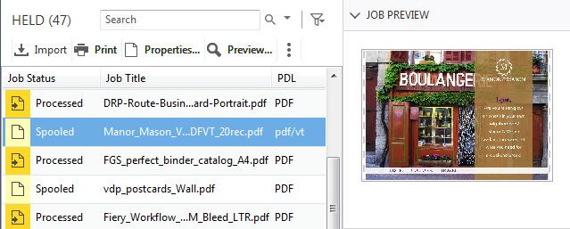
Náhled u všech úloh
Rychlejší identifikace úloh
  Žádný dopad na výkon
  Pouze náhled první stránky
  Podporované formáty souborů:
    PS, PDF, PDF/VT, TIF, EPS
  K dispozici pouze pro externí servery Fiery
Notes:
Users with external Fiery servers running FS300 Pro and Windows 10 can now preview all jobs. This helps operators identify and find jobs faster.
Previewing jobs doesn’t impact the Fiery server performance, so the feature is always on. The preview lets operators see the first page of the job.
While the feature doesn’t work with PPML files, it does work with PostScript, PDF, PDF/VT, TIF, and EPS files.

Slide 10
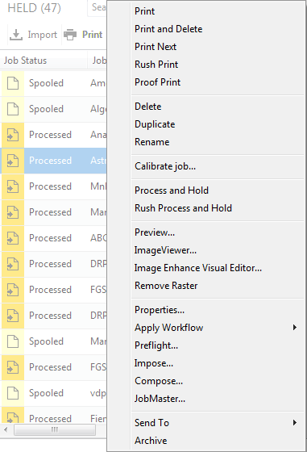
Automatické odebrání rastrů
Přístup k nastavení pro tvorbu finálních výtisků jedním kliknutím
Zpracované úlohy mají stejné akce úloh jako zařazené úlohy
Notes:
The next feature is called “automatically remove rasters.”
With this feature, users who want to resume the job layout and makeready settings after processing a job, will no longer need to select “Remove Raster” before accessing Impose, Compose, or JobMaster. The Fiery server will “Remove Raster” automatically if any of those makeready options are selected from the Actions menu.
This shortens access to makeready settings from three clicks to one, and offers a more intuitive experience since users will see job actions for processed jobs that are consistent with those for spooled jobs.

Slide 11
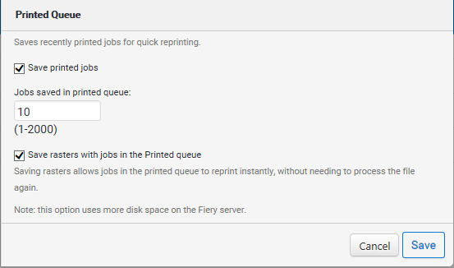
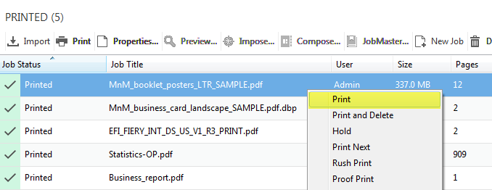
Rychlý opakovaný tisk
Opakovaný tisk úloh bez opakovaného použití funkce RIP
Pomocí nové možnosti v nástroji Configure můžete ukládat rastrové soubory s úlohami do fronty VYTIŠTĚNÝCH úloh
V nástroji Configure povolte možnost „Uložit rastry s úlohami do fronty vytištěných úloh“
Notes:
Fast Reprint can save a lot of time.
Using this feature, administrators can keep the raster files for jobs in the PRINTED queue. When the print service provider needs to reprint those jobs, the files start printing the instant jobs are sent to print, without re-RIPping.
This feature is on by default and can be disabled from the Configure menu, as the screenshot on the right shows.
This is a great feature when users need to print one copy of a job as a proof, and then print it again for production. All they have to do is just change the copy count.

Slide 12
Platformy Fiery NX a XB

Slide 13
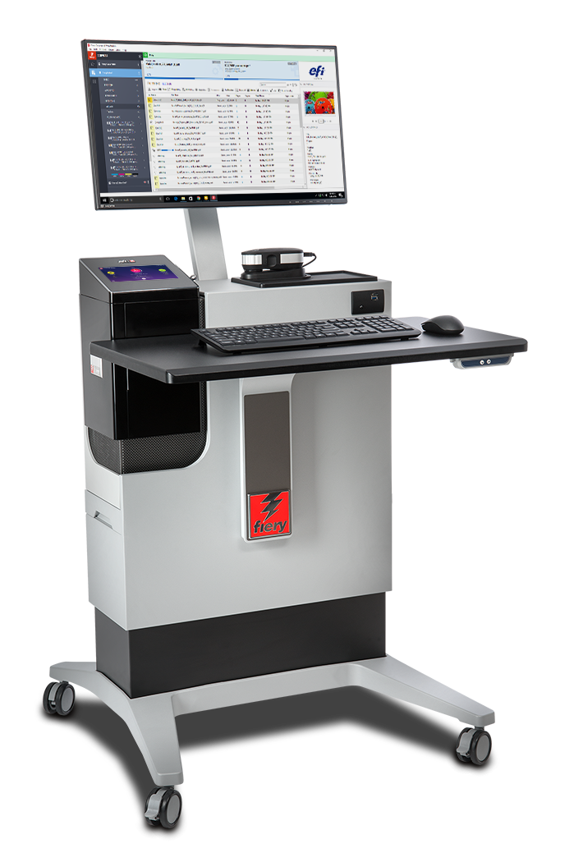
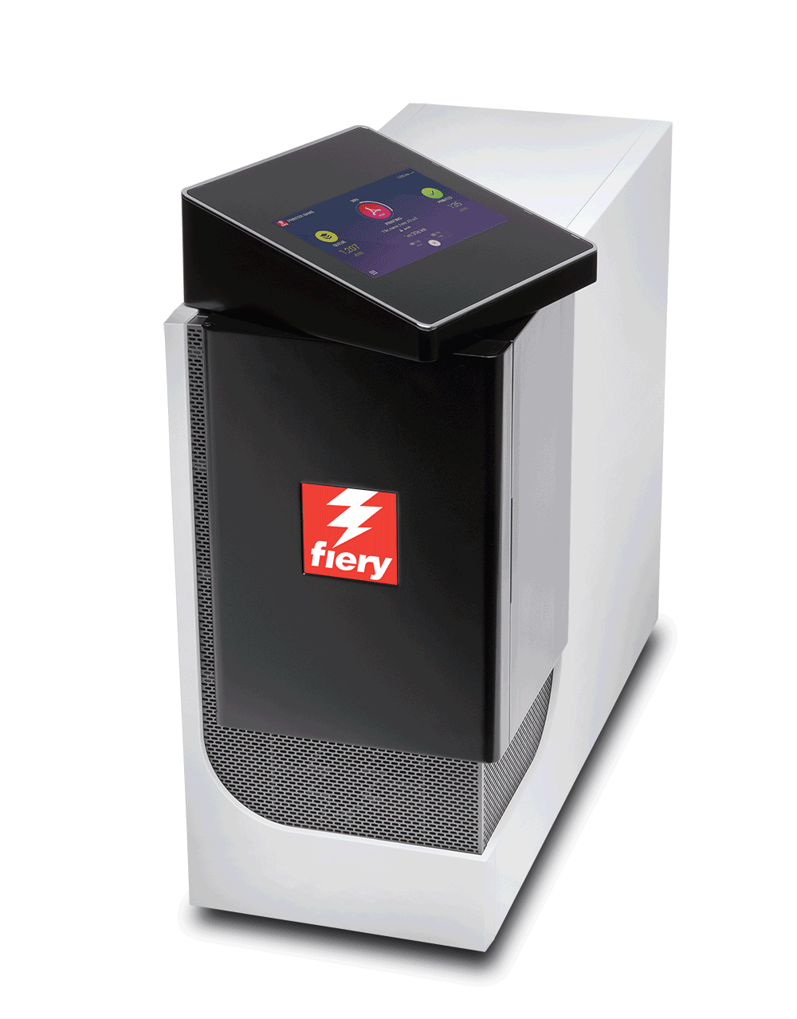
Nový Fiery NX Premium a NX Pro
Nový průmyslový design serveru NX
Nová dotyková obrazovka se softwarem Fiery QuickTouch
Efektivní práce s novou stanicí NX
Přístup na web Řešení Fiery pro tiskovou produkci
Otočný dotykový panel
Notes:
FS300 Pro servers feature the cutting-edge and innovative Fiery NX industrial design that was precisely crafted with the Fiery operator in mind.
The Fiery NX Premium is the high-end Fiery DFE that replaces the Fiery QX100 servers. The Fiery NX Pro is the server that replaces the Fiery Pro 80 hardware platforms.
The new server design includes the Fiery QuickTouch interface that helps users speed up job and device management. The touchscreen display rotates and provides intuitive system installation, backup, and diagnosis; plus easy access to and faster views of job status information. It also includes 3 USB ports, conveniently located on the side of the display
Either the Fiery NX server (Premium or Pro) can be placed inside the new Fiery NX Station to provide a centralised work station that adapts to different print production environments. The work stations come in two versions: The NX Station GL is the basic configuration, and the NX Station LS adds an adjustable-height workspace, a larger monitor, a proximity sensor that wakes up the Fiery server as soon as it identifies someone approaching, and tidy power cable storage.

Slide 14
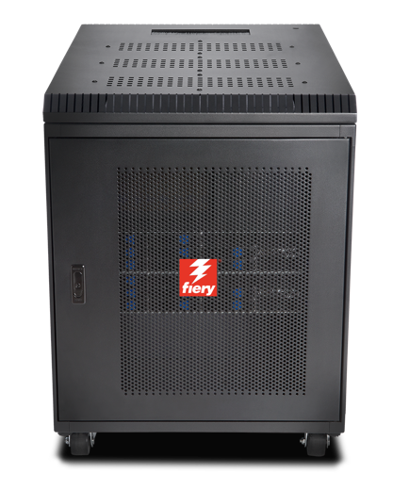
Fiery XB
Navrženo pro různé trhy
  Balení
  Skládací karton, vlnité a flexibilní balení
  Komerční tisk
  Transakce/IPDS, přímá pošta
Vysoký výkon, blade architektura
  Listy až 1,8 x 3 m nebo 1 m široký pás
  Až 15 000 listů/hodinu (B1, 1200 x 1200 dpi)
  Až 200 m/min v rolích (1 m, 1200 x 1200 dpi)
Notes:
The Fiery XB hardware platform is designed for a wide variety of high-production markets such as packaging, commercial print, and transactional.
Its high-performance, bladed architecture fulfills demands for high throughput and a wide range of paper widths.

Slide 15
Systémový software Fiery FS300 Pro
Tiskárny si mohou udržet konkurenceschopnost díky výjimečné produktivitě, kvalitě barev a integraci
Notes:
This section covers the new features in the Fiery system software — Fiery FS300 Pro

Slide 16
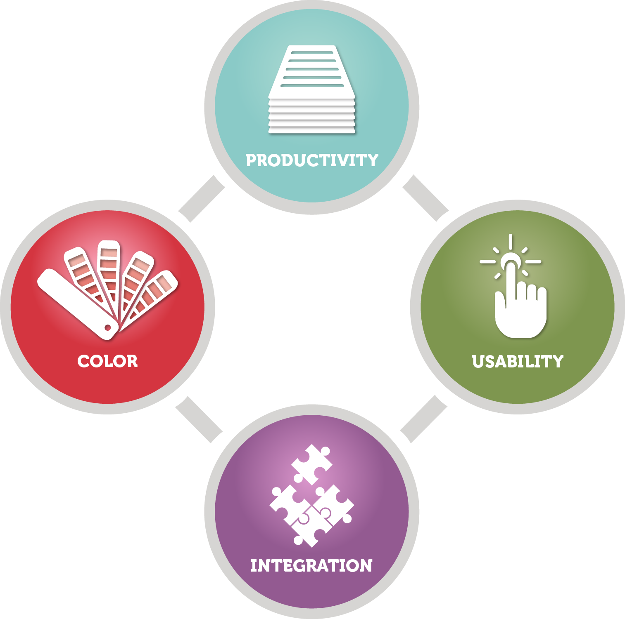

FS300 Pro – hlavní oblasti
Výstupní kontrola kvality
Výkon
Zabezpečení
Možnosti služeb
Integrace
Notes:
The new features target the areas users care most about:
Output quality control
Performance
Security
Serviceability
Integration

Slide 17

Výstupní kontrola kvality
Fiery Spot-On™
  Priorita skupiny přímých barev
Fiery ImageViewer
  Inspektor objektů
  Celkové pokrytí oblasti
Notes:
There are several new features that offer new tools to enhance output quality control, and are great additions for professional prepress environments:
The Fiery Spot-On feature adds spot colour group priority
Fiery ImageViewer, part of Fiery Graphic Arts, Premium Edition and Fiery Productivity Package, adds object inspector and total area coverage features

Slide 18


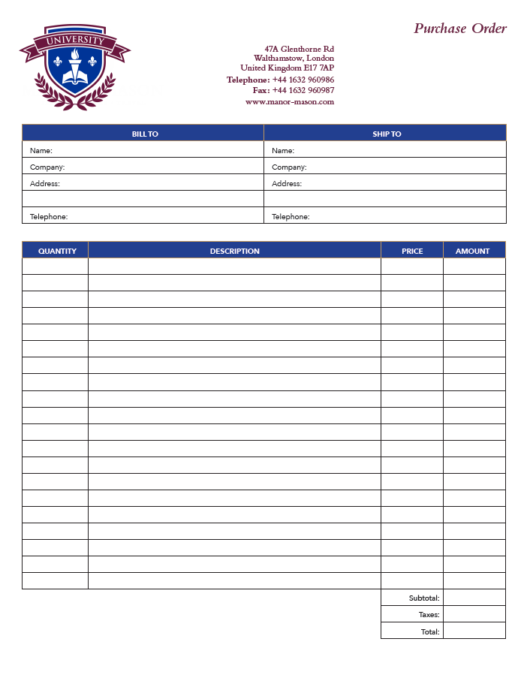

Priorita skupiny přímých barev
Snadné nastavení vlastních předvoleb barev
Upřednostnění knihovny barev pro jednotlivé úlohy
Šetří čas při změně pořadí skupin barev ve Středisku zařízení
Vyžaduje Fiery Spot-On
Notes:
Spot colour group priority is a feature that enables users to easily ensure that custom spot colour representation is honored to satisfy print buyer’s expectations.
This is a very useful feature for print environments where Fiery users edit the appearance of specific spot colours to match the expectations of print buyers. These spot colour edits are saved as new groups of colours using the Spot-On interface in Device Center.
But sometimes different print buyers want different edits to the same spot colours, or one buyer may request an adjustment — but other print buyers like the default colour mapping of the spot colour.
The spot colour group priority feature allows the Fiery user to set which of the colour libraries in Spot-On takes priority for a given job from the Color tab in Job Properties or Fiery driver. This means that if the requested spot colour adjustment for one customer is created in a custom spot colour library, the library can be given priority when printing that customer's jobs without forcing the spot colour edit for all future print jobs.
This feature can save a lot of time for users who no longer need to constantly check on the order of the colour libraries or groups in Spot-On.

Slide 19
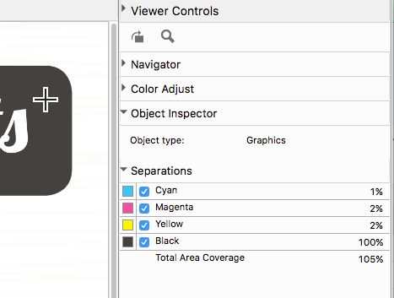
Inspektor objektů
Zobrazuje typ objektu pro pixely rastru
  Text, grafika, obrázek, plynulý odstín a okraj
Pomáhá identifikovat problémy s objektovým nastavením:
  Tisk šedé pouze pomocí černé
  Efekty vylepšení okrajů
    Například Dynamic
    HD Text and Graphics
  Objektový rastr
Zkracuje dobu odstraňování problémů
Vyžaduje Fiery Graphic Arts Package, Premium Edition nebo Fiery Productivity Package
Notes:
Object Inspector, part of Fiery ImageViewer 3.0, helps identify imaging problems related to specific object types. The tool identifies what type of page object was in the original page description file before it was RIPped. It can identify object types including image, graphic, smooth shade, text, and edge.
The feature allows the user to troubleshoot image quality issues related to page object type more efficiently. Some examples include the ability to:
Identify a page object that may fail to use black only because gray settings in Job Properties are not set to use black only for that object type.
Identify cases where a colour mismatch within a page is related to how each object type is processed, such as halftone screen. These colour mismatches are hard to identify since the colour looks identical in the raster, but they print with a mismatch when they are screened on the print engine.
Determine where pixels are being tagged for edge enhancement by features such as Fiery Dynamic HD Text and Graphics or engine-specific edge-enhancement technologies.

Slide 20

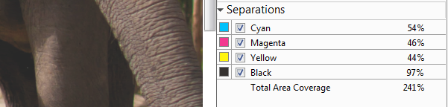
Celkové pokrytí oblasti
Zobrazuje součet oddělovacích hodnot
Pomáhá identifikovat oblasti, u kterých byl dosažen limit celkového pokrytí
Lze použít k odstraňování problémů se snímky, jako je například nedostatek detailů stínů
Vyžaduje Fiery Graphic Arts Package, Premium Edition nebo Fiery Productivity Package
Notes:
Total Area Coverage, also part of Fiery ImageViewer 3.0, reports the sum of colour separation values for a pixel. This can help users troubleshoot image quality issues related to toner or ink coverage, and determine whether the toner or ink limit has been reached.

Slide 21
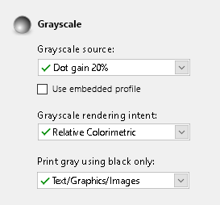
Vstupní profil stupňů šedé
Shoda s očekávaným vzhledem tisku pro obrázky ve stupních šedé, vektory či grafické objekty
Určení ovládacích prvků pro vykreslení barev stejným způsobem jako u RGB a CMYK
Nastavení stupňů šedé na kartě Barva v okně Vlastnosti úlohy a v ovladači
Notes:
Previous Fiery servers render grayscale objects using the CMYK source profile, which can result in an unexpected and often incorrect appearance.
This feature provides users with specific control over the colour management of grayscale page objects by adding grayscale settings in the Color tab in Job Properties and the driver.
When grayscale page objects are created in a design application such as Adobe Photoshop, a grayscale ICC profile is used to define their intended appearance. This feature lets the user set the same profile to be used on the Fiery server so that the expected appearance can be maintained when printing.

Slide 22

Vylepšení výkonu
Optimalizace HyperRIP
Rychlý opakovaný tisk
Hardware nové generace
  Servery NX Pro a Premium
  Servery XB
Podívat se na video HyperRIP
O 55 % rychlejší zpracování úloh
Notes:
Fiery FS300 Pro servers process jobs faster with innovative technology:
Fiery NX Premium servers include Fiery HyperRIP, which can process more file formats in this mode
All Fiery FS300 Pro servers include fast reprint from Command WorkStation 6: This features enables jobs in the PRINTED queue to start printing the instant they are sent to print again
Fiery FS300 Pro servers ship with new hardware platforms which deliver faster processing performance

Slide 23
Formáty souborů podporované v režimu jedné úlohy
Typ souboru | Běžný | Obou-stranně | Ukládání objektů XObject formulářů do mezipaměti | Smíšená média | Control Bar | Rozsah tisku Stránka/ záznam | Vyřazo-vání | Post-flight | Přímá fronta
Pracovní postup CPSI
PDF | Ano | Ano | Ano | Ano | Ano | Ano | Ne | Ne | Ano
PS | Ano | Ano | Ano | Ano | Ano | Ano | Ne | Ne | Ne
QuickDoc Merge | Ano | Ano | Ano | Ano | Ano | Ano | Ne | Ne | Ne
PDF/VT | Ano | Ano | Ano | Ano | Ano | Ano | Ne | Ne | Ano
PPML | Ano | Ano | Ano | Ano | Ano | Ano | Ne | Ne | Ne
VPS | Ano | Ano | Ano | Ano | Ano | Ano | Ne | Ne | Ne
VIPP | Ano | Ano | Ano | Ano | Ano | Ano | Ne | Ne | Ne
Předloha FreeForm | Ne | Ne | Ne | Ne | Ne | Ne | Ne | Ne | Ne
FreeForm – proměnná data | Ano | Ano | Ano | Ano | Ano | Ano
TIF | Ne | Ne | Ne | Ne | Ne | Ne | Ne | Ne | Ne
EPS | Ne | Ne | Ne | Ne | Ne | Ne | Ne | Ne | Ne
Pracovní postup APPE
PDF | Ano | Ano | Ano | Ano | Ano | Ano | Ne | Ne | Ano
PDF/VT | Ano | Ano | Ano | Ano | Ano | Ano | Ne | Ne | Ano
Pracovní postup PCL
PCL | Ne | Ne | Ne | Ne | Ne | Ne | Ne | Ne | Ne
Tabulka FS200 Pro
Tabulka FS300 Pro
NE
Notes:
This slide shows the file formats not supported by HyperRIP before FS300 Pro in single-job mode.

Slide 24
Formáty souborů podporované v režimu jedné úlohy
Typ souboru | Běžný | Obou-stranně | Ukládání objektů XObject / formulářů do mezipaměti | Smíšená média | Control Bar | Rozsah tisku Stránka/ záznam | Vyřazo-vání | Post-flight | Přímá fronta
Pracovní postup CPSI
PDF | Ano | Ano | Ano | Ano | Ano | Ano | Ne | Ne | Ano
PS | Ano | Ano | Ano | Ano | Ano | Ano | Ne | Ne | Ne
QuickDoc Merge | Ano | Ano | Ano | Ano | Ano | Ano | Ne | Ne | Ne
PDF/VT | Ano | Ano | Ano | Ano | Ano | Ano | Ne | Ne | Ano
PPML | Ano | Ano | Ano | Ano | Ano | Ano | Ne | Ne | Ne
VPS | Ano | Ano | Ano | Ano | Ano | Ano | Ne | Ne | Ne
VIPP | Ano | Ano | Ano | Ano | Ano | Ano | Ne | Ne | Ne
Předloha FreeForm | Ne | Ne | Ne | Ne | Ne | Ne | Ne | Ne | Ne
FreeForm – proměnná data | Ano | Ano | Ano | Ano | Ano | Ano
TIF | Ne | Ne | Ne | Ne | Ne | Ne | Ne | Ne | Ne
EPS | Ne | Ne | Ne | Ne | Ne | Ne | Ne | Ne | Ne
Pracovní postup APPE
PDF | Ano | Ano | Ano | Ano | Ano | Ano | Ne | Ne | Ano
PDF/VT | Ano | Ano | Ano | Ano | Ano | Ano | Ne | Ne | Ano
Pracovní postup PCL
PCL | Ne | Ne | Ne | Ne | Ne | Ne | Ne | Ne | Ne
Tabulka FS300 Pro
Notes:
As you can see, FS300 Pro supports many more formats in single-job mode.

Slide 25
Vylepšení zabezpečení
Windows 10 IoT Enterprise
  Ochrana před škodlivými aplikacemi díky Windows Defender SmartScreen
  Ochrana před útoky třetí osobou (man-in-the-middle) posílením zabezpečení SMB a připnutím podnikového certifikátu
  Ochrana před malwarem a viry prostřednictvím Windows Defender a Windows Data Execution Prevention
Notes:
Fiery external servers ship with the Microsoft Windows 10 IoT Enterprise 2016 LTSB edition (Windows 10) operating system, which contains the latest security protections. These key features address security protections. See the Fiery FS300 Pro Security white paper for more information.
Enable Windows Defender SmartScreen feature to prevent malicious applications from being downloaded. This additional security feature may affect Fiery server performance and is not turned on by default.
Windows 10 comes with SMB hardening for SYSVOL and NETLOGON shares, which helps mitigate man-in-the-middle attacks for Fiery servers joined to a domain.
Windows Defender Antivirus helps keep devices free of viruses and other malware. Fiery server is configured with the feature turned on to scan c:\, but not e:\ to minimise performance impact. Administrators can configure Windows Defender to scan e:\ if desired.
Windows Data Execution Prevention (DEP) can be enabled for Windows programs and services to help prevent malware from using the memory manipulation technique.
Windows 10 has better memory protections for heap and kernel pools to help prevent exploitation of memory.
Enterprise certificate pinning helps prevent man-in-the-middle attacks. This is an enterprise feature. A Fiery server has to join a domain to enable the feature.

Slide 26
Vylepšení možností služeb
Minimalizace narušení produkce
Aktualizace Fiery
  Snadno uchovávejte servery Fiery aktuální
Automatické zálohování systému
Rychlé zotavení po obnovení
Notes:
Serviceability improvements in Fiery FS300 Pro offer administrators, analysts, and technicians better ways to ensure that Fiery servers are always up to date, minimise downtime, and provide fast recovery of Fiery servers.
Fiery Updates is a new feature introduced with Command WorkStation 6. Because timely software updates are critical for optimal operation of Fiery servers, Command WorkStation offers administrators an easy way to get notifications, downloads, and installation of approved and released Fiery system updates.
Administrators access Fiery Updates through the Device Center and can perform updates, even from remote client computers. This way, they can still update even Fiery servers that may not be connected to the internet. At the Fiery Updates screen, administrators can also see all the patches and service packs available and waiting to be installed for external or embedded servers.
Fiery Updates ensures the right sequence of patch updates to guarantee effective installation and avoid incompatibilities.

Slide 27
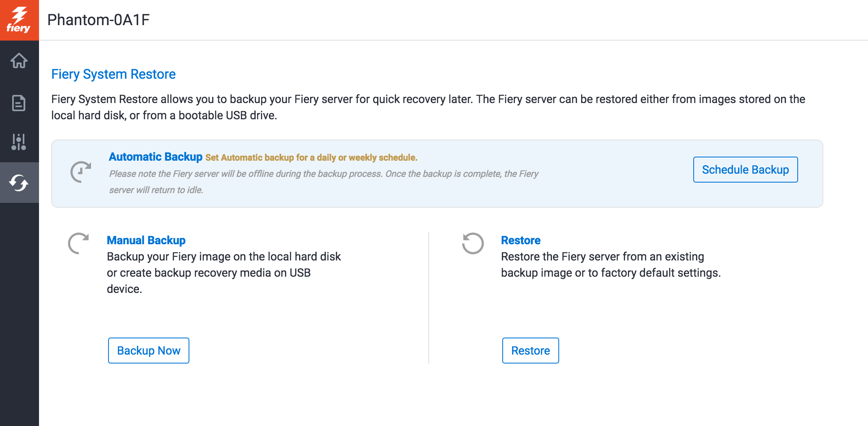
Automatické zálohování systému
Nastavení harmonogramu
zálohování z nástrojů Fiery
QuickTouch a WebTools
Obnova serveru Fiery
za méně než hodinu
  1/8 času, po kterou trvá načtení
  ze sady DVD
Není vyžadována žádná sada DVD
Notes:
Fiery administrators now have an easy way to schedule automatic Fiery system backups to guarantee fast recovery — and without the need to restore from a DVD media kit.
They can manage backups using Fiery WebTools or the Fiery QuickTouch interface. With these tools, it can take less than an hour to restore from a backup — 1/8th of the time it takes to restore from a DVD kit.

Slide 28
Vylepšení integrace
Nová rozhraní API a vylepšení použitelnosti umožňují snadnou integraci interních aplikací ve Fiery API v4
Technologie Fiery JDF v1.5 podporuje více funkcí Fiery JDF
  EFI AutoCount
  EFI Quick Print Suite
  Kodak Prinergy 8.1
Notes:
Fiery API and Fiery JDF are always improving to bring usability enhancements and tighter integration with EFI web-to-print and MIS systems plus third-party prepress workflow solutions.

Slide 29
Hodnota Fiery FS300 Pro
Přední inovace v oblastech, které jsou pro zákazníky důležité
Řídí nejpokročilejší digitální tiskové stroje v odvětví
Notes:
Fiery servers bring innovation to areas important to customers and continue the evolution of printing by driving the most advanced digital presses.

Slide 30
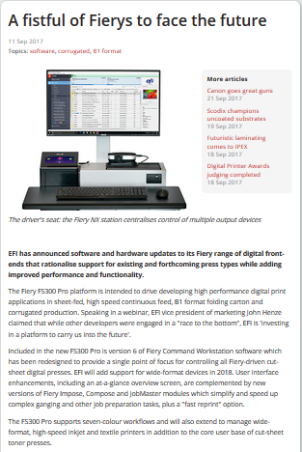
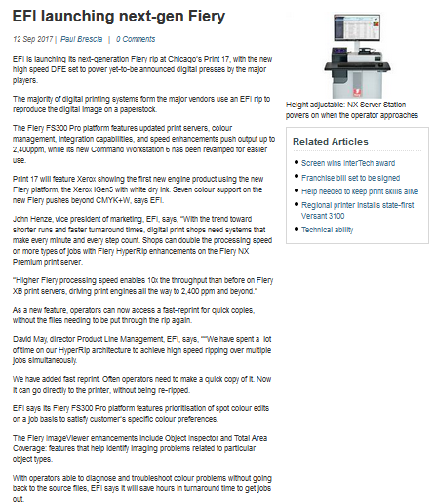
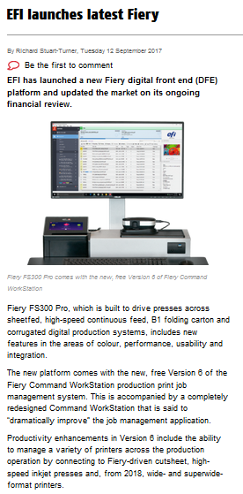
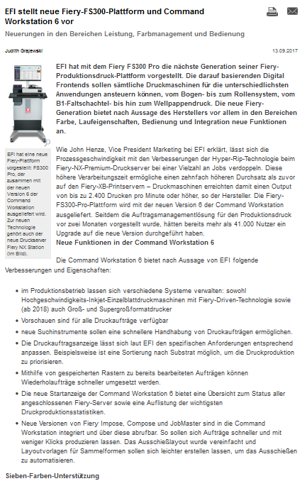
Uvedení pro veřejnost
Tisková zpráva společnosti EFI:
  Evropa a USA: 11. září
Tisková zpráva společnosti EFI
Novinové články
What They Think
Print Show Daily
Deutscher Drucker
PrintWeek
Australian Printer
Digital Printer
Notes:
This slide gives you links for direct access to the EFI press release posted in September 2017, and to the various press articles all around the globe.

